Slide 1


智能机器人综合应用开发
项目6 遥控器状态获取
6.2 按键功能开发
杭州宇树科技有限公司
请访问宇树科技官网了解更多产品相关条款与政策，请遵守各地区法律法规
请各位用户不要危险性改造和使用机器人

Slide 2
教学目标
1
掌握给按键添加运动控制映射的方法。
2
掌握给按键添加非运动控制映射的方法。

Slide 3
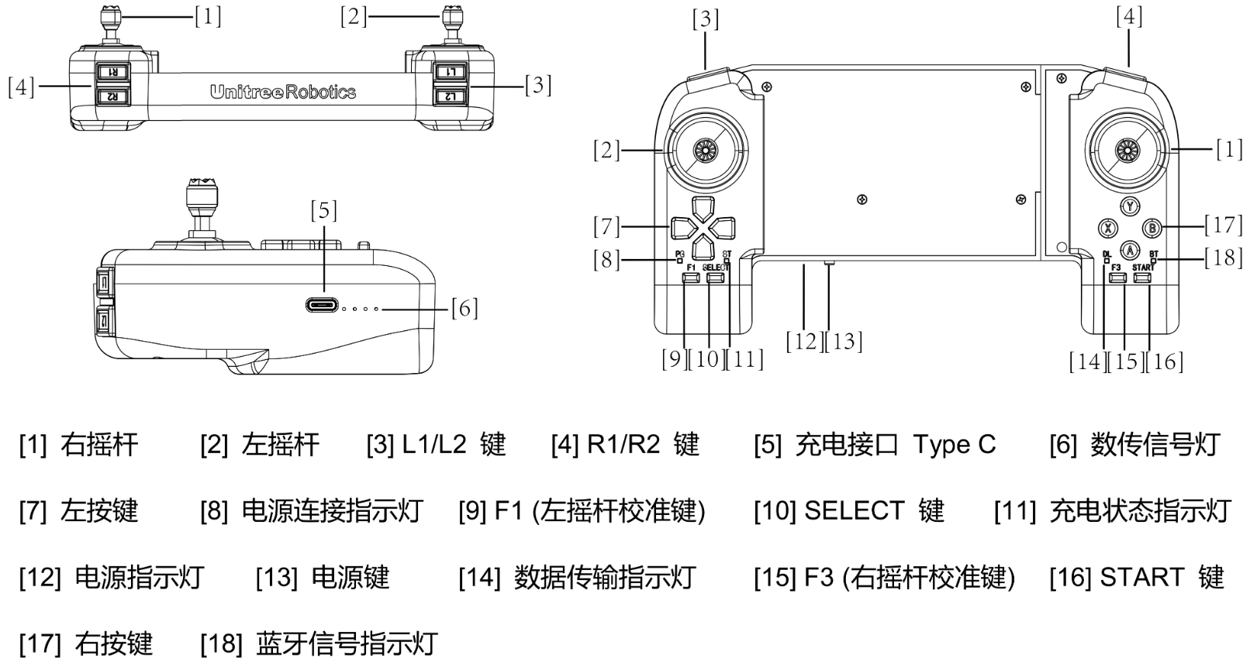
1-新映射开发
图1-1 遥控器按键说明

Slide 4
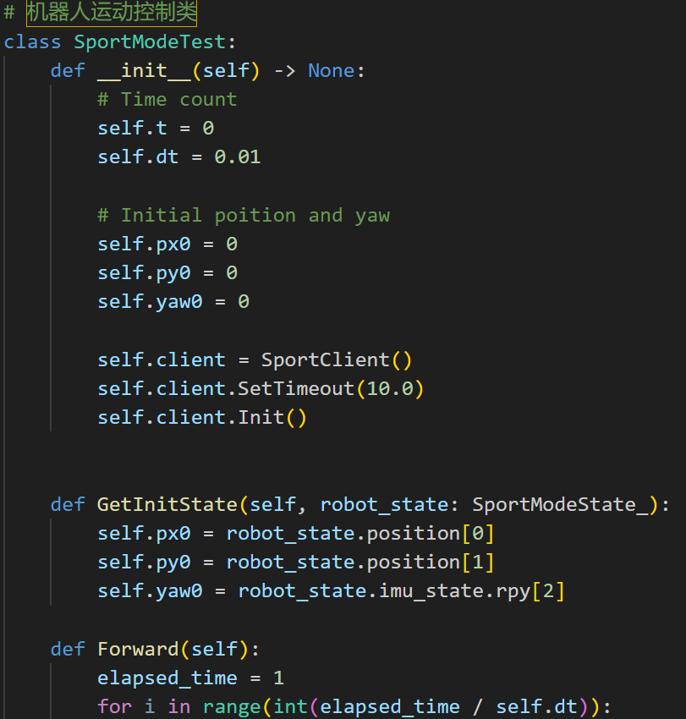
1-新映射开发-运动控制
添加运动控制类

Slide 5
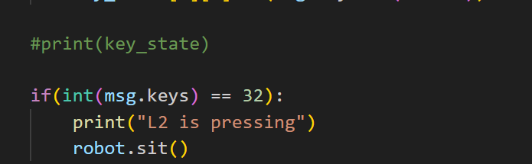
1-新映射开发-运动控制
按键侦测及运动控制

Slide 6
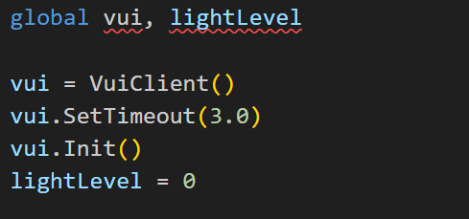
1-新映射开发-灯光控制
添加灯光控制类

Slide 7
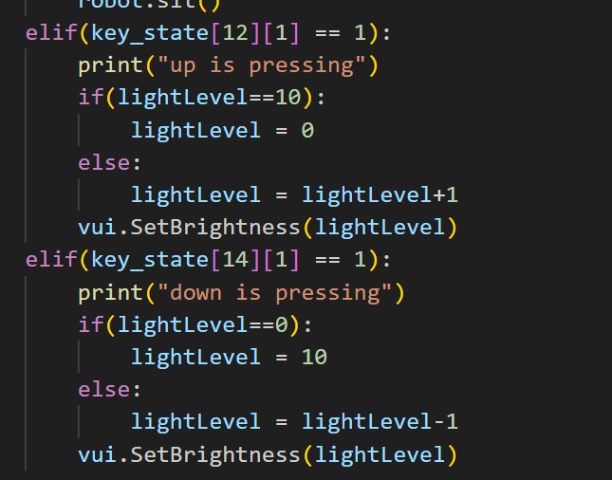
1-新映射开发-灯光控制
按键侦测及灯光控制

Slide 8
课堂作业
1. 选择一个新按键添加运动控制映射。
2. 选择一个新按键添加避障功能开关映射。

Slide 9
谢 谢 大 家

